Slide 1

1600 x 800
1600 x 800
1600 x 800
Os Problemas de Conectividade Entre Dispositivos
de Casas Inteligentes
Alisson L. Peloso
alisson.luan2000@gmail.com
Universidade Federal Fronteira Sul (UFFS) – Chapeco, SC – Brazil

Slide 2
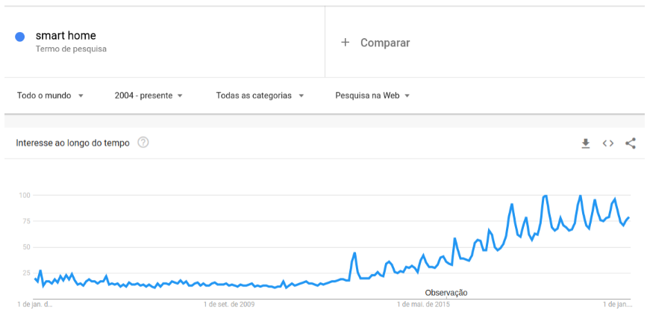
Introdução
1600 x 800
1600 x 800
Aumento nas pesquisas.
Objetivo da Casa Inteligente.
Vínculo com a Inteligência Artificial.
Sustentabilidade.
Problema: O mercado e a possibilidade de integração.
1600 x 800

Slide 3
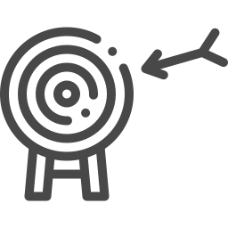
Objetivos
1600 x 800
Geral:
Entender o problema de conectividade entre dispositivos em uma casa inteligente.
Específicos:
Identificar os benefícios de uma centralização de uma casa inteligente.
Identificar os principais desafios para a conexão universal entre dispositivos numa casa inteligente.
identificar se há viabilidade de uma centralização de uma casa inteligente no mercado atual.
1600 x 800
1600 x 800

Slide 4

Metodologia
1600 x 800
1600 x 800
Método de pesquisa exploratório com a finalidade de análise e aprofundamento no assunto de casas inteligentes.
Fonte de pesquisa primária utilizando artigos científicos.
Dados foram coletados através de pesquisas na internet e análise de outros artigos.
strings de busca: (”artificial intelligence” and ”smart house”) e (”artificial intelligence” and ”smart home”).
1600 x 800
Notes:
Analogia: comércio eletrônico, blog e SMS/MMS.

Slide 5
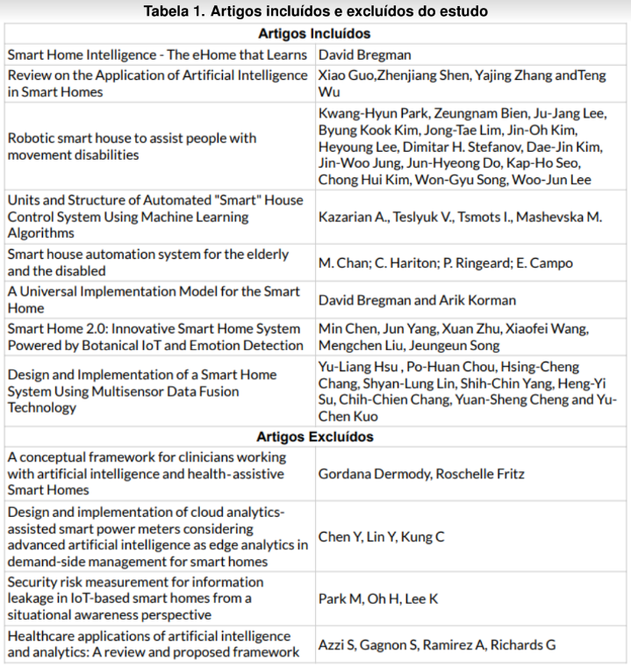
Metodologia
1600 x 800
1600 x 800
Critérios de Inclusão: artigos escritos em inglês encontrados em bibliotecas de artigos científicos.
Critérios de Exclusão: livros, capítulos de livros , teses e artigos científicos que não estavam relacionados ao tema.
Plataformas de Pesquisa: Mendeley, ScienceDirect e Google Scholar.
Seleção, pré-análise e exploração ao fundo.
1600 x 800
Notes:
Analogia: comércio eletrônico, blog e SMS/MMS.

Slide 6

História da Automação Residencial
1600 x 800
Papel da Ficção Científica dos cinemas.
Primeiro dispositivo inteligente em meados de 1960 - ECHO IV: era capaz de controlar a temperatura da casa, armazenar lista de compras, ligar e desligar outros eletrodomésticos.
1991: Tendência de tecnologias para auxiliar idosos.
2000: Aumento da Popularidade - menor custo, mais acessível, impulso do mercado.
Hoje - foco em sustentabilidade.
1600 x 800
1600 x 800

Slide 7
Utilidades da Automação Residencial
1600 x 800
Funções focadas no dia-a-dia, facilitar a rotina.
Funções para auxílio de idosos e portadores de deficiência física.
“Smart House Automation System for the Elderly and the Disabled” [Chan et al. 1995]: permite que idosos e deficientes vivam de forma independente.
Multi-sensores para aprendizado da rotina.
Dados de cada usuário foram armazenados para a implementação.
Rede neural com o princípio da anormalidade.
“Robotic smart house to assist people with movement disabilities” [Park et al. 2007]: com gadgets dedicados ao auxilio.
Sistema de reconhecimento de voz e gestos.
Camas e cadeiras inteligentes - apoio para sair da cama e ir para a cadeira de rodas.
1600 x 800
1600 x 800

Slide 8
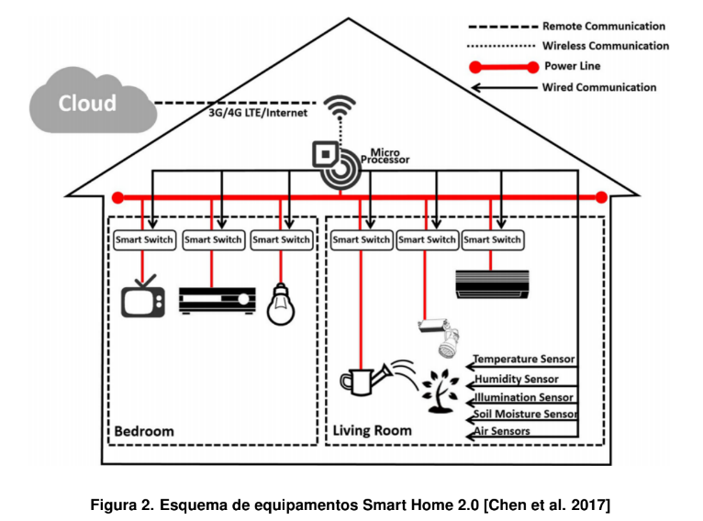
Utilidades da Automação Residencial
1600 x 800
Smart Home 2.0
“Smart Home 2.0: Innovative Smart Home System Powered by Botanical IoT and Emotion Detection” [Chen et al. 2017] - Preocupação com o bem-estar emocional.
Descanço da “Selva de Concreto”.
Botânica.
Sistema automático para cuidar das plantas.
1600 x 800
1600 x 800

Slide 9

Modelo Tradicional de Casa Inteligente
1600 x 800
Dispositivo de assistência que centraliza os dispositivos e faz as requisições dos comandos.
Rede doméstica para a conexão na maioria das vezes.
Conexão com grandes bancos de dados na internet - grandes multinacionais.
Dispositivos com conexão mais segura (bluetooth) - abrir portas, portões e janelas.
Frequência de transmissão diferente para não ocorrer roubo de dados.
Segurança - abertura externa por ambiente web.
1600 x 800
1600 x 800

Slide 10
Modelo de Casa Inteligente Universal
1600 x 800
“A Universal Implementation Model for the Smart Home” [Bregman and Korman 2009].
Elevar a qualidade e usabilidade.
Menor custo de produção com o modelo adotado.
Sicronização: gera mais possibilidades e mais funções.
Facilidade de instalação.
1600 x 800
1600 x 800

Slide 11
Modelo de Casa Inteligente Universal
1600 x 800
Arquitetura
Unidade de Gestão Geral (CMU): controlar equipamentos, programar cenários e realizar comunicação externas.
Interface do usuário: comunicação usuário-dispositivo. Interface com funções e informações dos dispositivos.
Interface de equipamentos: comandos compatíveis com o sistema. Utiliza padrões nos protocolos de comunicação para haver compatibilidade.
Interface de comunicação externa: suporta diversos protocolos de rede. Armazenamento de informações em banco de dados.
1600 x 800
1600 x 800

Slide 12
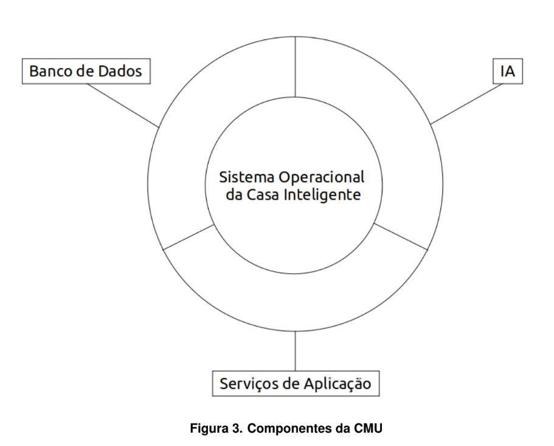
Modelo de Casa Inteligente Universal
1600 x 800
Portas e janelas: abrir, fechar, bloquear - separadas por ID/nome para controle individual.
Iluminação: ligar, desligar, controle de temperatura e luminosidade.
Streaming: complexidade no nível de funções - TV, câmereas, monitores, etc.
Configuração de cenários: ex -> gerir mantimentos na geladeira.
Comandos de voz e gestos.
Gestão de energia.
1600 x 800
1600 x 800

Slide 13
Conclusão
1600 x 800
1600 x 800
Ideias atribuídas a uma boa popularidade.
Evolução na área.
Gama de possibilidades.
Inviabilização pelo mercado encontrado atualmente.
Importância da exploração de novos recursos: segurança, saúde, etc.
1600 x 800

Slide 14
Referências
[Bregman 2010] Bregman, D. (2010). Smart home intelligence - the ehome that learns. International Journal of Smart Home, 4.
[Bregman and Korman 2009] Bregman, D. and Korman, A. (2009). A universal implementation model for the smart home. International Journal of Smart Home, 3.
[Chan et al. 1995] Chan, M., Hariton, C., Ringeard, P., and Campo, E. (1995). Smart house automation system for the elderly and the disabled. volume 2.
[Chen et al. 2017] Chen, M., Yang, J., Zhu, X., Wang, X., Liu, M., and Song, J. (2017). Smart home 2.0: Innovative smart home system powered by botanical iot and emotion detection. Mobile Networks and Applications, 22.
[Guo et al. 2019] Guo, X., Shen, Z., Zhang, Y., and Wu, T. (2019). Review on the application of artificial intelligence in smart homes. Smart Cities, 2.
[Hendricks 2014] Hendricks, D. (2014). The history of smart homes. IoT Evolution Magazine.
[Hsu et al. 2017] Hsu, Y. L., Chou, P. H., Chang, H. C., Lin, S. L., Yang, S. C., Su, H. Y., Chang, C. C., Cheng, Y. S., and Kuo, Y. C. (2017). Design and implementation of a smart home system using multisensor data fusion technology. Sensors (Switzerland),17.
[Kazarian et al. 2017] Kazarian, A., Teslyuk, V., Tsmots, I., and Mashevska, M. (2017). Units and structure of automated ”smart”house control system using machine learning algorithms.
[Park et al. 2007] Park, K. H., Bien, Z., Lee, J. J., Kim, B. K., Lim, J. T., Kim, J. O., Lee, H., Stefanov, D. H., Kim, D. J., Jung, J. W., Do, J. H., Seo, K. H., Kim, C. H., Song, W. G., and Lee, W. J. (2007). Robotic smart house to assist people with movement disabilities. Autonomous Robots, 22.
1600 x 800
1600 x 800
1600 x 800

Slide 15

Créditos
1600 x 800
Autor
1600 x 800
Alisson Luan de Lima Peloso
alisson.luan2000@gmail.com
1600 x 800
Ícones
Flaticon
flaticon.com/
Slides
Modelo de Apresentação UFFS CC
cc.uffs.edu.br/noticias/2020/11/05/identidade-visual/

